Slide 1
숫자 인식 계산기
201301422 김광현
201301423 김기욱
201301424 김기종
201301460 손혜원

Slide 2
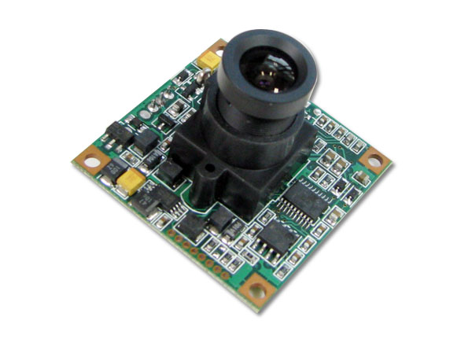
글자 인식하는 방식
광학 문자 인식 (OCR)

Slide 3
문자(숫자) 학습 방법
머신 러닝
사람의 개입이 많이 필요하다.
표본이 적게 든다.
학습 시간이 짧다.
딥 러닝
사람의 개입이 적다.
표본이 많이 필요하다.
학습 시간이 길다

